Slide 1

Políticas ambientais: ameaças, desafios e oportunidades em tempos de retrocesso

Slide 2
Reiteradas tentativas de enfraquecer instrumentos legais de proteção ambiental:
Flexibilização do Licenciamento: PL 3729/2004 (Mauro Pereira/PMDB-RS); PLS 447/2012 (Acir Gurgacz PDT-RO).
Redução de Áreas Protegidas e abertura para atividades de elevado impacto ambiental em Ucs e Terras Indígenas: PL 1610/1996 e vários outros que tentam liberar mineração em UCs onde hoje a atividade é proibida.
Medida Provisória 814/2017: emenda que libera o CAR para empreendimentos de geração, subestações, linhas de transmissão e distribuição de energia elétrica.
Tentativa de mudança da Lei de agrotóxicos.

Slide 3
Desafios gigantes para as Políticas Ambientais
Unidades de Conservação longe da consolidação territorial e da gestão eficiente e sustentável.
Políticas Socioambientais (direitos indígenas, quilombolas, comunidades tradicionais, extrativistas) sendo desmontadas.
Direitos territoriais ameaçados e interditados.
Desmatamento persistente apesar da queda.
Política Nacional de Resíduos Sólidos a passos lentos...

Slide 4
Políticas Ambientais: os desafios do financiamento
Crise fiscal e Emenda Constitucional 95: impactos nas Políticas Ambientais:

Slide 5
Comportamento da Função Gestão Ambiental

Slide 6
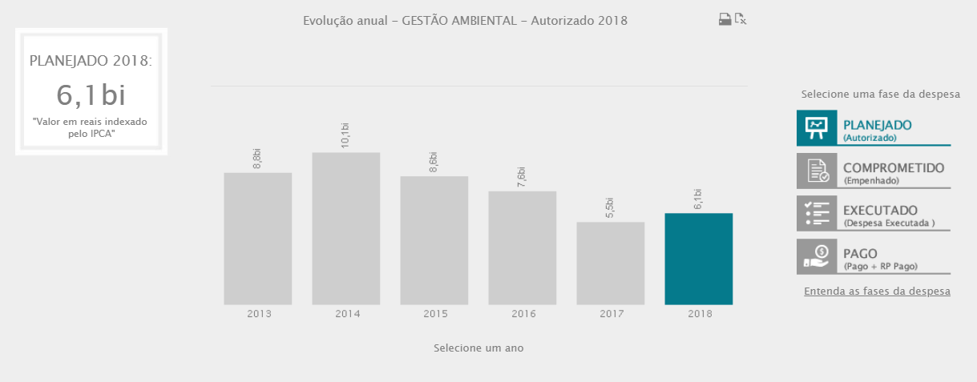

Slide 7
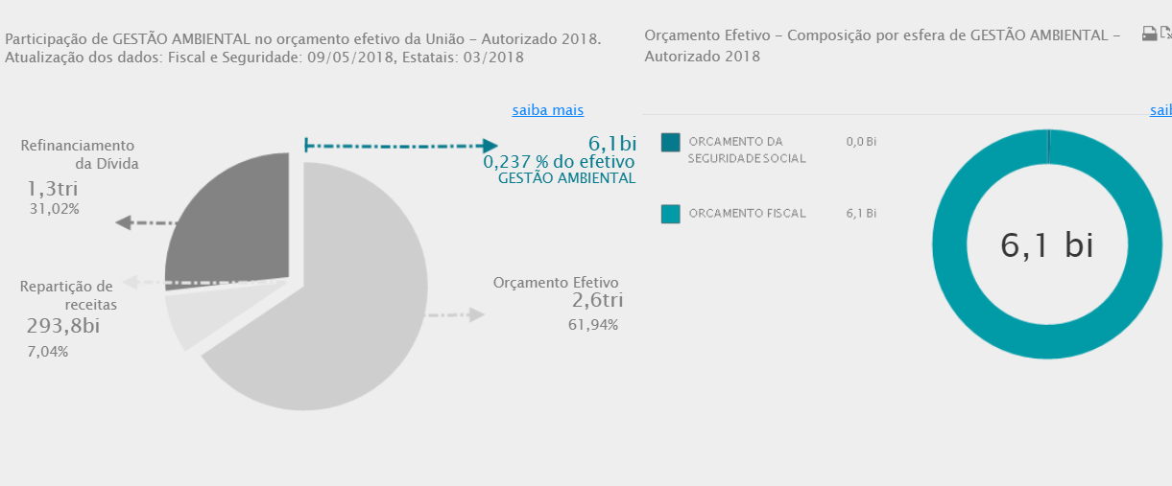

Slide 8
Orçamento para o Meio Ambiente (MMA)
2018: corte de R$ 480,5 milhões (12%). Em termos globais, os recursos destinados à pasta passaram de R$ 3,97 bilhões em 2017 para R$ 3,49 bilhões em 2018.
Fake orçamento: Reserva de Contingência (MMA) cresceu quase cinco vezes em três anos. R$ 88,2 milhões em 2016; R$ 337,5 milhões em 2017 e R$ 422,5 milhões em 2018.
Recursos oriundos de diversas fontes de recursos próprios e vinculados, incluindo boa parte das Doações de Entidades Internacionais ao Meio Ambiente: a quase totalidade dos R$ 142,7 milhões oriundos dos royalties do petróleo; boa parte dos R$ 72 milhões previstos na forma de CFURH e a totalidade dos R$ 6,7 milhões para a CFEM.
Reserva de contingência (só MMA) passa de R$ 93 milhões para R$ 208,9 milhões. Excluindo esta parte do seu orçamento, o órgão que tinha um recurso de R$ R$ 456,9 milhões em 2017 contará com apenas R$ 237,4 milhões em 2018, ou seja, encolhe 48%.

Slide 9
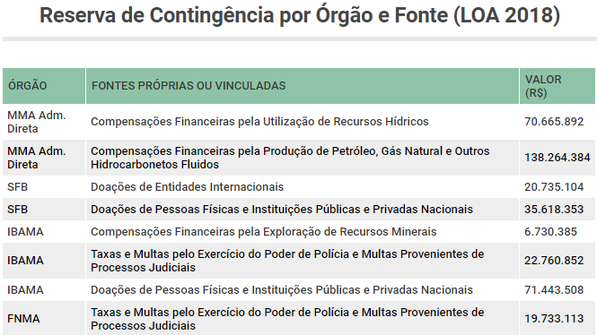

Slide 10
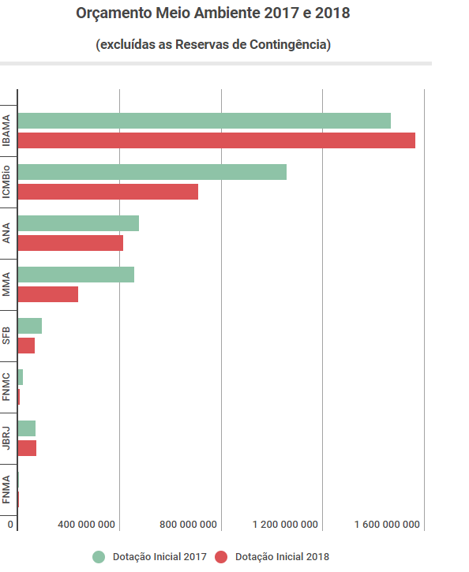

Slide 11
“Programa de Conservação e Uso Sustentável da Biodiversidade”: perde 91% dos recursos a cargo do MMA, restando apenas R$ 7,3 milhões em 2018, frente aos R$ 77,9 milhões autorizados para 2017. Esta queda deveu-se à extinção da ação de “Apoio à Conservação Ambiental e à Erradicação da Extrema Pobreza - BOLSA VERDE”, que em 2017 teve orçamento de R$ 72,2 milhões e em 2018 desapareceu do orçamento de 2018.
Bolsa Verde: em 2016 chegou a atender 76 mil pessoas. Foi sendo progressivamente reduzido chegando ao final de 2017 com um público atendido de 48 mil pessoas em situação de extrema pobreza. Os beneficiários da Bolsa Verde eram residentes de Reservas Extrativistas (19,8 mil pessoas); ribeirinhos (4,8 mil pessoas) e assentados de Projetos de Assentamento (23,3 mil pessoas). R$ 300 reais a cada três meses.
“Programa de Qualidade Ambiental”: também perde 91% dos recursos, restando apenas R$ 10 milhões dos R$ 117,7 milhões aprovados em 2017. As ações mais prejudicadas foram a de “Apoio à Implementação de Instrumentos Estruturantes da Política Nacional de Resíduos Sólidos” e de “Apoio a Projetos de Desenvolvimento Sustentável Voltados à Qualidade Ambiental Urbana”.

Slide 12
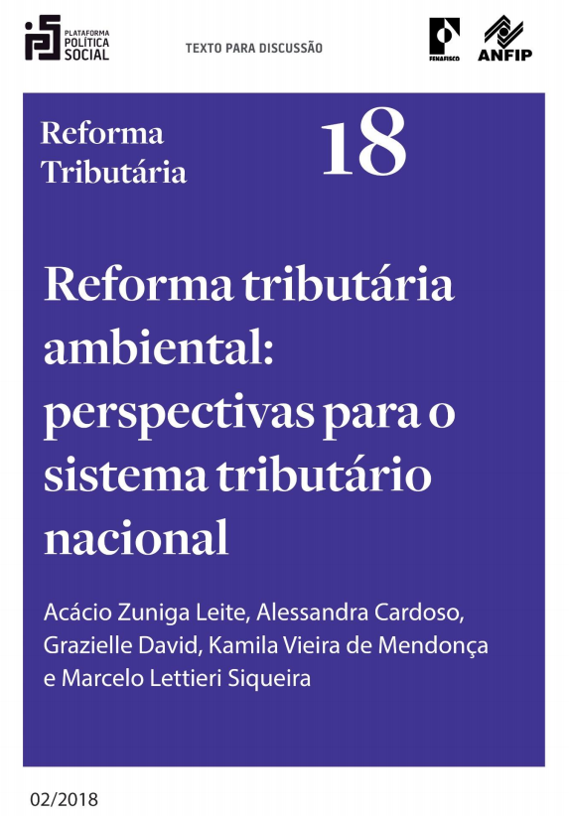
Políticas Ambientais: os desafios do financiamento pela via tributária

Slide 13
Elementos para se pensar uma “reforma tributária ambiental” ou “reforma fiscal ambiental” no contexto brasileiro
A tributação ambiental deve transitar no campo da extrafiscalidade;
Deve haver forte tributação sobre atividades e produtos de externalidades altas; chamada "tributação ambiental em sentido estrito";
Há que se pensar a repartição de receitas em sintonia com a ideia de “duplo dividendo” com uma redistribuição da composição da carga tributária, aumento da participação dos tributos ambientalmente relacionados, redução dos tributos sobre consumo e trabalho e desoneração de atividades ou inovações com menor sobrecarga ambiental.

Slide 14
Elementos para se pensar uma “reforma tributária ambiental” ou “reforma fiscal ambiental” no contexto brasileiro
Há que se levar em conta, também, o contexto de subfinanciamento das políticas ambientais e socioambientais; e
Há que se repensar e reformular a política de incentivos fiscais, de forma não só a acenar com benefícios fiscais para atividades e setores que se quer incentivar (sanções premiadas), como para eliminar isenções em atividades e setores poluentes que geram elevados danos ambientais.

Slide 15
Obrigada! alessandra@inesc.org.br

